Slide 1

BIENVENUE AU GAN RACHI
ב"ה
2026-2027 5787

Slide 2
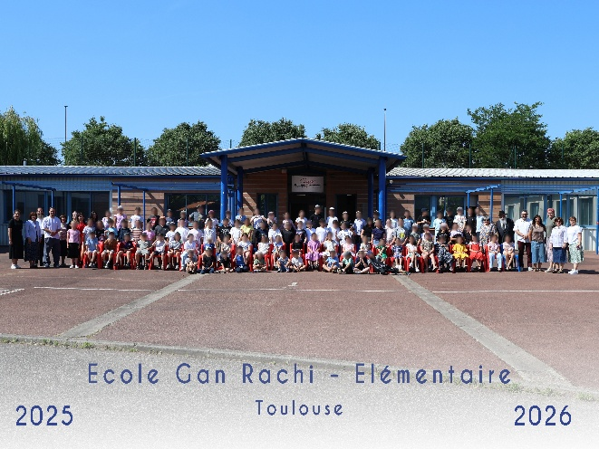
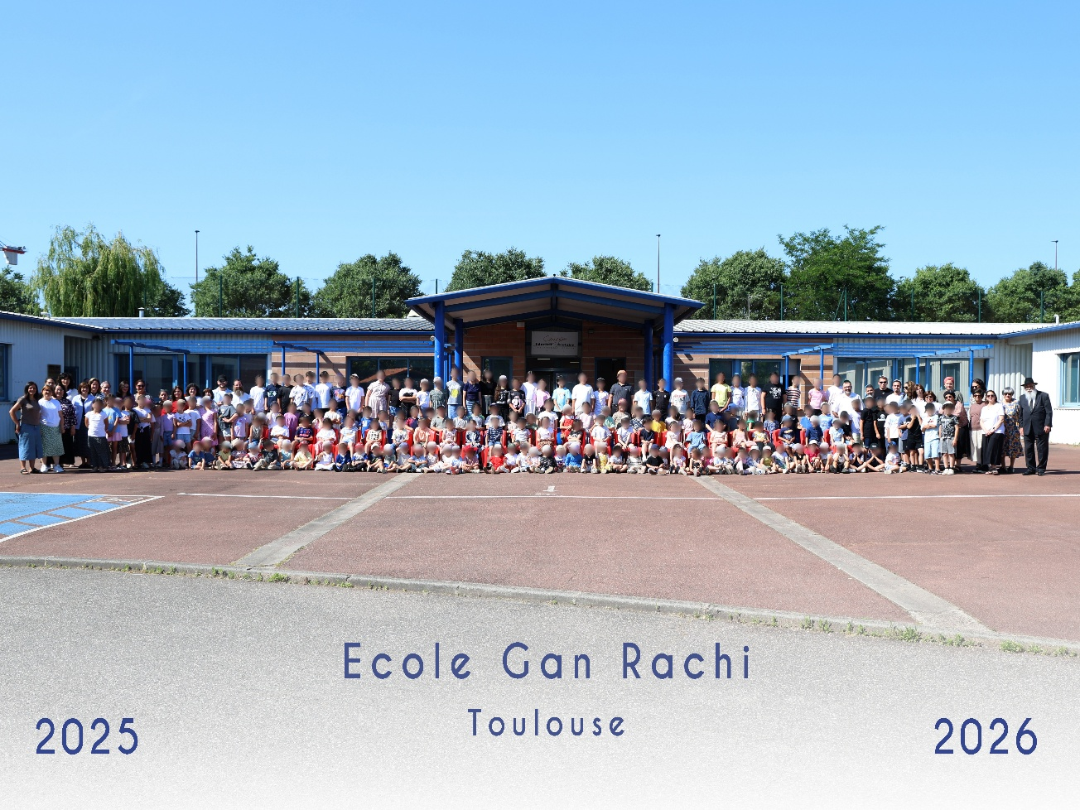
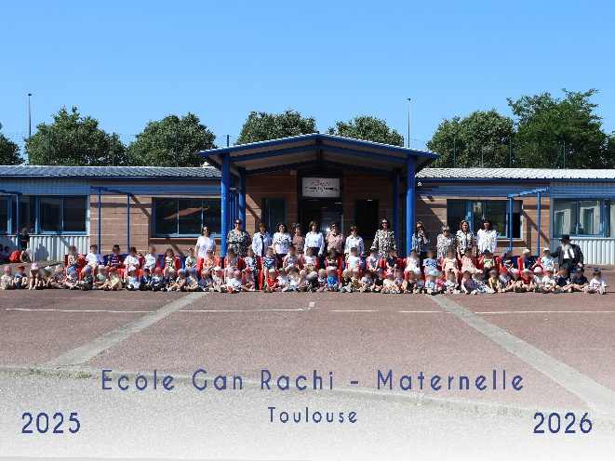
Notre école

Slide 3
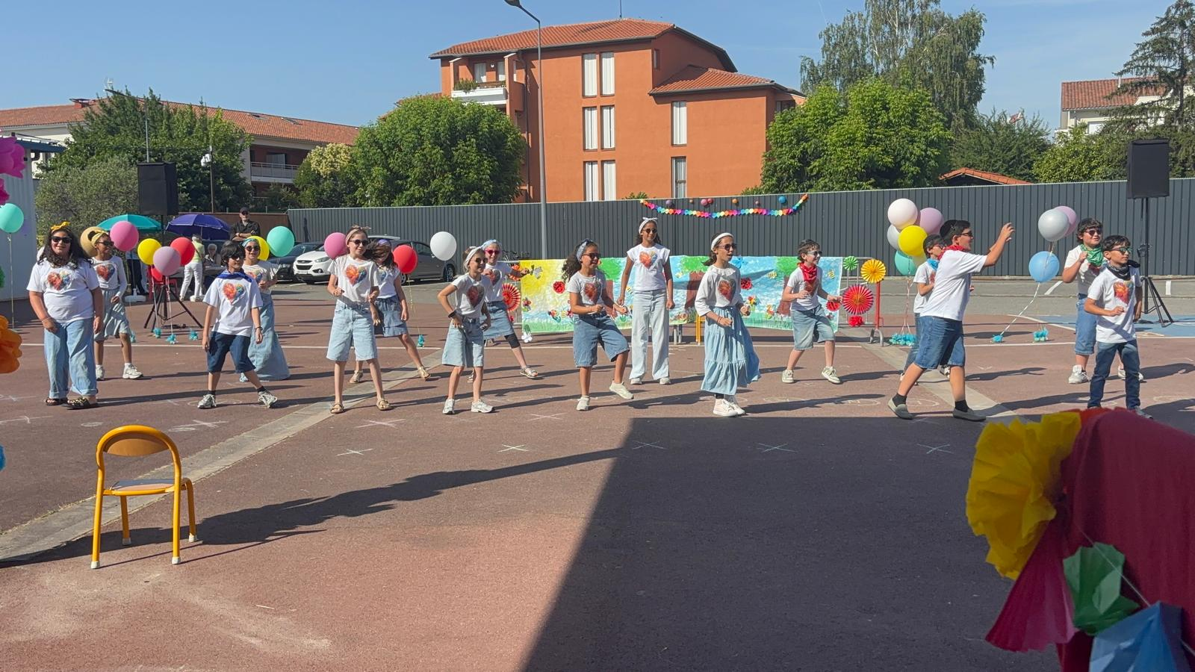
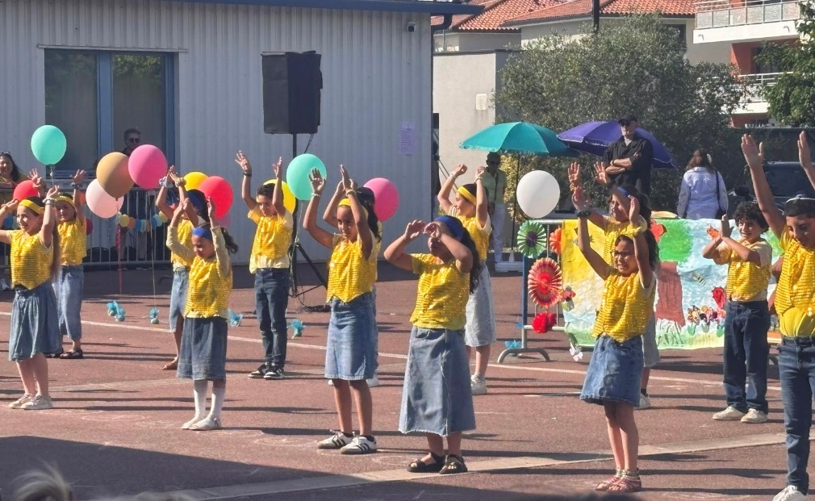
Le Gan en joie!!

Slide 4
PRESENTATION DES CLASSES:
Maternelle: 74 enfants
Kohavim 1: 13 enfants avec Mora Olivia, Mora Carole et l’Assem Fanny
Kohavim 2: 20 enfants avec Mora Marion et l’Assem Jennifer
Levana: 25 enfants avec Mora Hanna et l’Assem Bruna
Chemech: 16 enfants avec Mora Bathyah, Mora Nehama et l’Assem Laurence

Slide 5
PRESENTATION DES CLASSES (suite):
Elémentaire: 106 enfants
CP: 21 enfants avec Mora Kokhava et Mora Mathilde
CE1: 23 enfants avec Mora Ruth et Moré Mikaël
CE2: 18 enfants avec Mora Rahel et Mora Claude
CM1: 26 enfants avec Mora Hava et Mora Edith
CM2: 18 enfants avec Moré Moché et Mora Haya
Un total de 180 enfants.

Slide 6
PRESENTATION DES
CLASSES (suite):
Intervenante: Sarah
Service des repas: Moré Mikaël, Mora Ruth et Mora Rahel
Surveillance: Sacha et le personnel du secrétariat.

Slide 7
HORAIRES A
RESPECTER
La Maternelle : de 9H à 16H45 lundi-mardi-mercredi-jeudi
L’Elémentaire : de 8H30 à 16H45 lundi-mardi-mercredi-jeudi
ARRIVEE à 8H25
Le vendredi de 8H30 à 13H00, après le repas sans aucune exception.

Slide 8
ORGANISATION DE L’ACCUEIL ET DE LA SORTIE DES CLASSES
Surveillance à partir de 7H30.
Les parents des élèves de maternelle doivent absolument les accompagner et les confier à l’ASSEM de garde, côté maternelle.
Le matin : - Accueil Maternelle à partir de 8H30 par une ASEM ou une enseignante.
-Accueil Elémentaire : à 8 H 25 par les enseignants.
Le soir : -16H45 à 17H : surveillants et enseignants.
- De 17H à 18H :
Maternelle : garderie payante.
Elémentaire : Etude surveillée payante.

Slide 9
ORGANISATION DE L’ACCUEIL ET DE LA SORTIE DES CLASSES (suite)
Le mercredi:
Possibilité de quitter l’établissement à 13h et à 15h, uniquement sur justificatifs d’activités extra-scolaires et régulièrement.
Il faut contacter le secrétariat avant mercredi 10H.
Veuillez, svp, régulariser l’inscription de votre enfant à la garderie, s’il y reste.
Le vendredi : de 13H00 à 14 H : surveillants
Une journée d’école est très longue: Pour le bien-être de votre enfant, éviter de la prolonger inutilement !

Slide 10
ADMINISTRATION
Veuillez, svp, mettre à jour les documents suivants, si cela n’a pas été fait:
Dossier d’inscription ou réinscription
JUSTIFICATIF DE DOMICILE
Assurances
Droit à l’image
Inscription à l’étude ou garderie, si besoin est.
PAI, si besoin.

Slide 11
DOSSIER MEDICAL
Il est interdit à toute personne, enseignant ou personnel administratif, de délivrer des médicaments sauf si un P.A.I. (protocole d’accueil individualisé) a été constitué avec le Médecin Scolaire et les parents de l’élève, dans les cas sévères d’allergie ou d’asthme (directive de l’Education Nationale).
A titre exceptionnel, la directrice peut donner le traitement à l’enfant sous 2 conditions :
-avoir l’ordonnance de la prescription
-avoir une autorisation écrite des parents (à télécharger sur le site de l’école www.ganrachi.fr).

Slide 12
SECURITE
Pour des raisons de sécurité, les parents sont priés de ne pas s’attarder après avoir déposé ou récupéré leurs enfants et ne devront absolument pas se garer sur le rond-point.
Interdiction de laisser des enfants seuls sur le parvis : les parents doivent aller chercher les enfants de la crèche avant les plus grands.
Interdiction de passer par l’intérieur de l’école.
Interdiction aux élèves de l’Elémentaire d’aller chercher leurs cadets en Maternelle.
Un adulte doit déposer l’enfant en maternelle.

Slide 13
POINTS DIVERS
RETARDS et ABSENCES
Tout élève exceptionnellement en retard doit être accompagné par un adulte au secrétariat. Les parents ne peuvent pas amener les enfants dans les classes directement.
Les départs et arrivées sont à 13H (sauf pour séances régulières chez un thérapeute, avec justificatifs)
Toute absence doit être explicitement motivée et justifiée dans le cahier de liaison.
A titre exceptionnel, en cas de retour à la maison avant la fin des classes, il faut signer une lettre de décharge au secrétariat.

Slide 14
POINTS DIVERS
(suite)
Pour éviter la prolifération des poux, les cheveux longs doivent être attachés et chaque tête régulièrement contrôlée tout au long de l’année et traitée si nécessaire.
Tous les vêtements des élèves (manteaux, écharpes, bonnets, gants etc…) doivent être marqués au nom de l’élève.
Pour les tout-petits, le sac contenant le change doit être également marqué.
Les vêtements non récupérés seront envoyés au recyclage du linge tous les premiers du mois.
Toute demande de rendez-vous avec les enseignants doit être mentionnée sur le cahier de liaison. Les enseignants ne peuvent pas être interpelés dans la cour ou sur le parvis. On ne peut pas les contacter sur le téléphone privé.

Slide 15
NUMERIQUE
Blog sur le site : www.ganrachi.fr
Ne pas diffuser les photos sur les réseaux sociaux; Facebook….
Communication et livrets sur ECOLE DIRECTE

Slide 16
EVALUATIONS
Maternelle:
Un carnet de réussites sera délivré deux fois par an pour attester les réussites des enfants ainsi que l’évaluation positive des progrès remarqués sur ECOLE DIRECTE
Elémentaire:
Le LSU: Livret Scolaire Unique sera complété deux fois par an et accompagné d’un autre livret attestant le niveau de compétences des enfants sur ECOLE DIRECTE

Slide 17
DELEGUES DES
PARENTS D’ELEVES
Nous faisons appel aux parents d’élèves pour partager et participer à la vie de l’école.
Nous recherchons des parents disponibles et volontaires pour mener des actions ponctuelles au profit de l’école.

Slide 18
En espérant passer une belle année,
nous vous remercions pour votre confiance envers nous, votre coopération
et nous vous souhaitons
une année pleine de réussite pour vos enfants,
une année douce comme le miel .
Chana Tova Oumetouka
שנה טובה ומתוקה

Slide 19


BONNE ANNEE 5787

